Slide 1

基于物联网的小拱棚种植 环境监控系统
机器人191 庞文祥 201900318005

Slide 2
一、研究的背景与意义
1、国内外物联网温室的发展

Slide 3
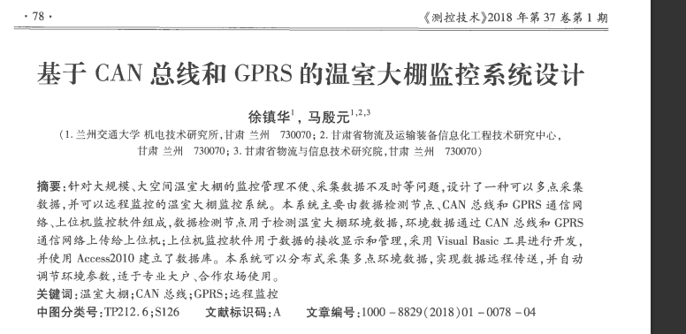
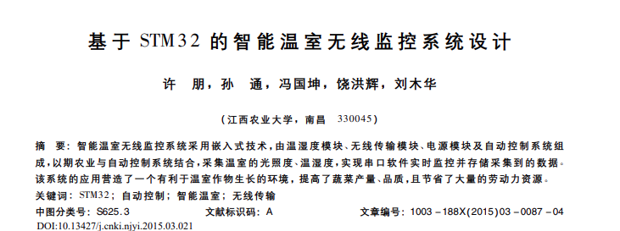
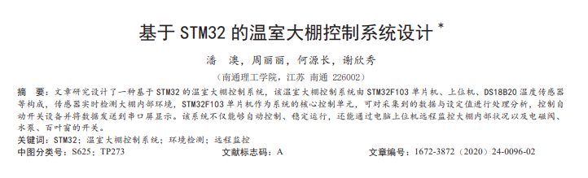
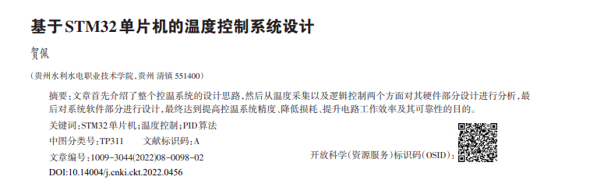
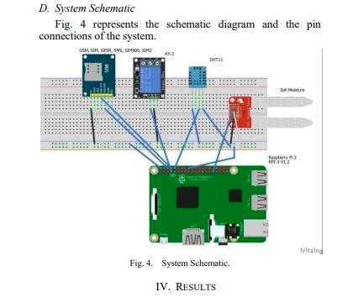
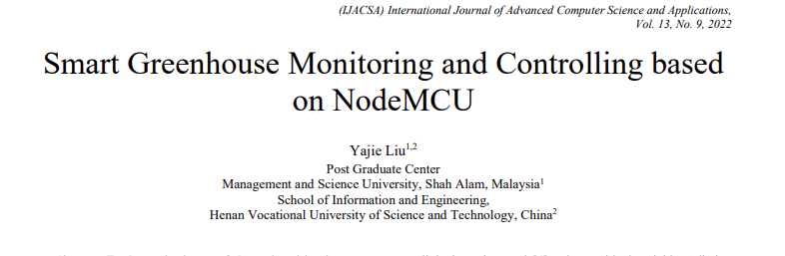

Slide 4
一、研究的背景与意义
2、广西的种植优势与难点

Slide 5
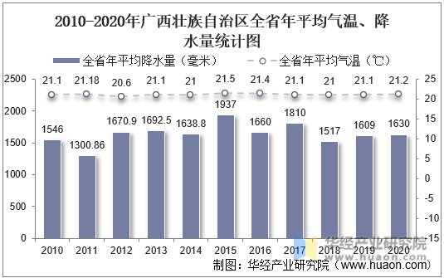
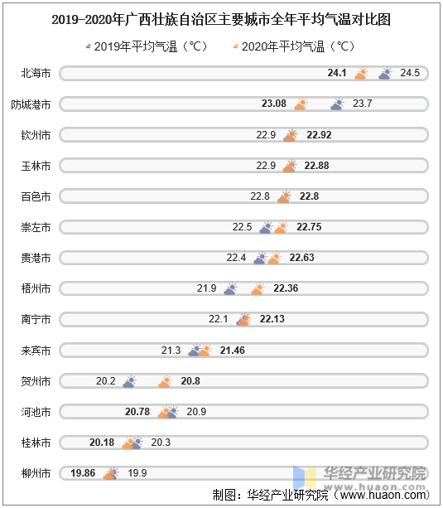
广西的种植优势
广西的种植存在的优势
1、亚热带季风性气候，丰富的水、热资源
2、265.52万公顷的更低面积
3、面向东海，东盟接壤的海上通道
4、西部陆海的出海口
5、劳动力丰裕
6、国家创新资源

Slide 6
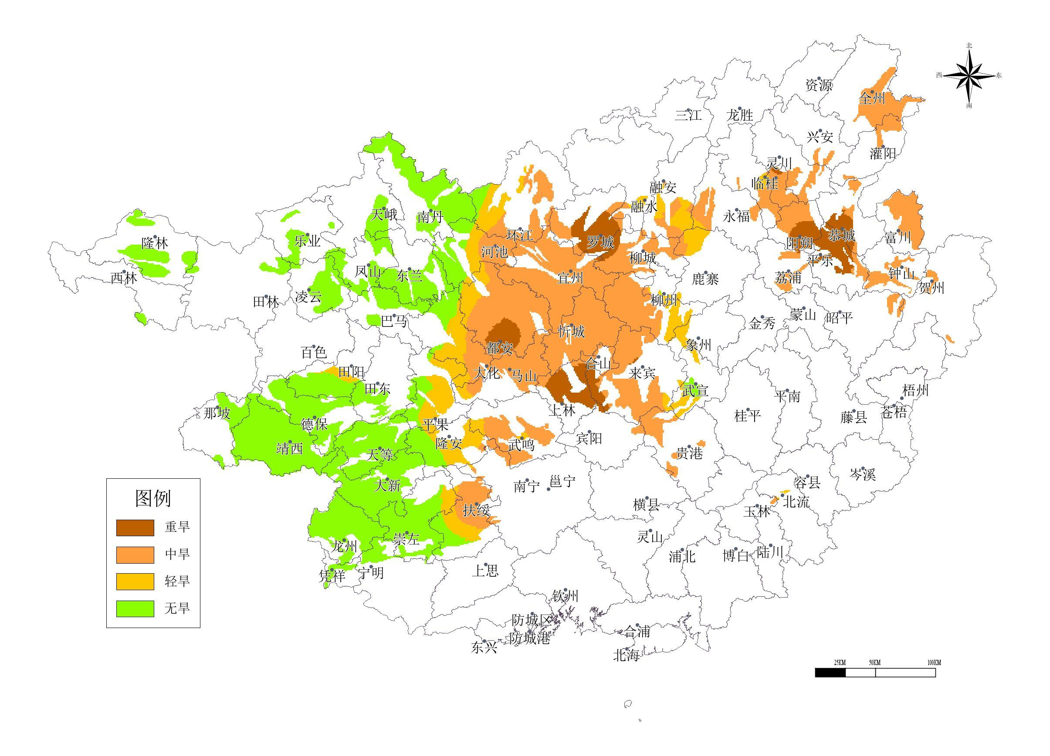
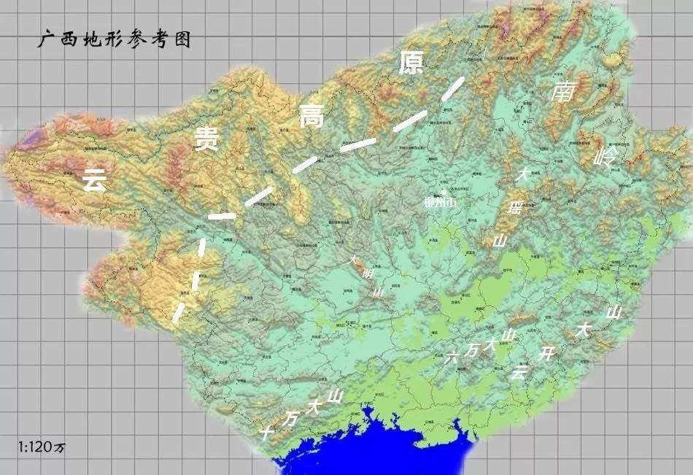
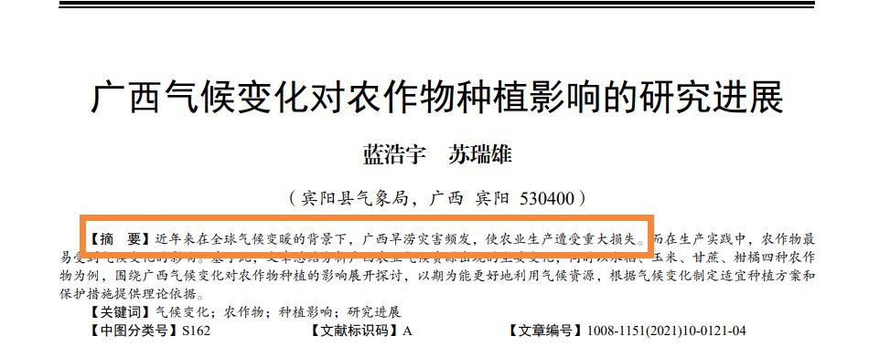
广西种植面临的问题
1、全球气候变暖，多地遇到干旱
2、早春升温加快，虫害高发
3、地形为山地丘陵，大面积耕作受地形限制
4、光照分部不均匀，南高北低，西高东低
5、难以移植北方先进的大型温室，人工种植自动化程度低，管理难度大，种植管理大多依赖农户自身经验。
6、上述原因导致大部分人选择外出务工，劳动力向外流失

Slide 7
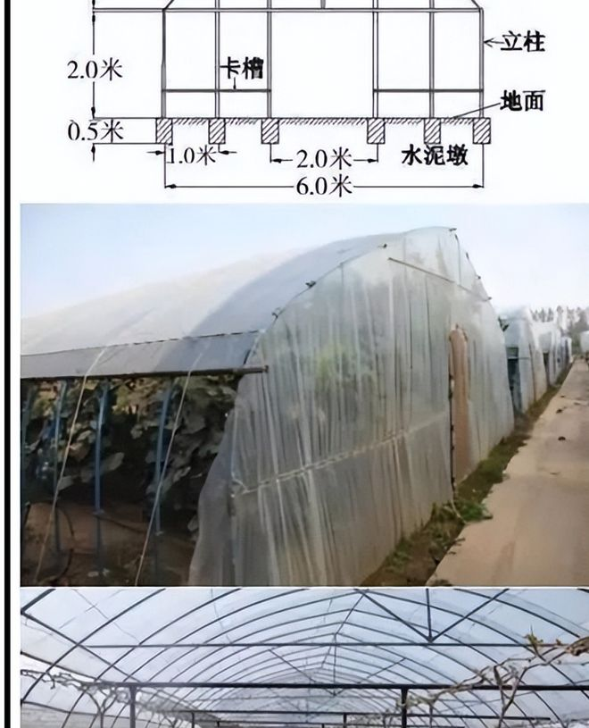
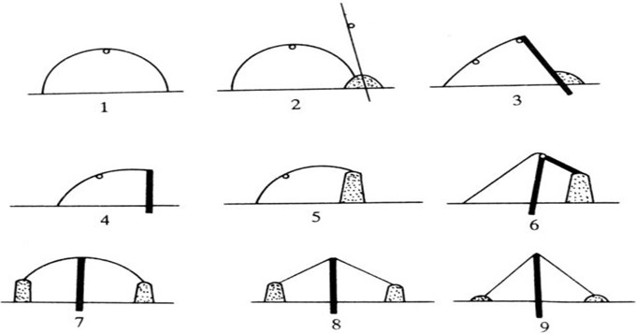
小拱棚种植的优势
1、结构简单
2、造价低廉
3、提供相对独立的生长环境
4、自定义程度高
5、可重复利用
无论是葡萄等水果种植采用的高架拱棚，还是蔬菜常见的低矮拱棚，其特点都十分契合广西进行农业种植

Slide 8
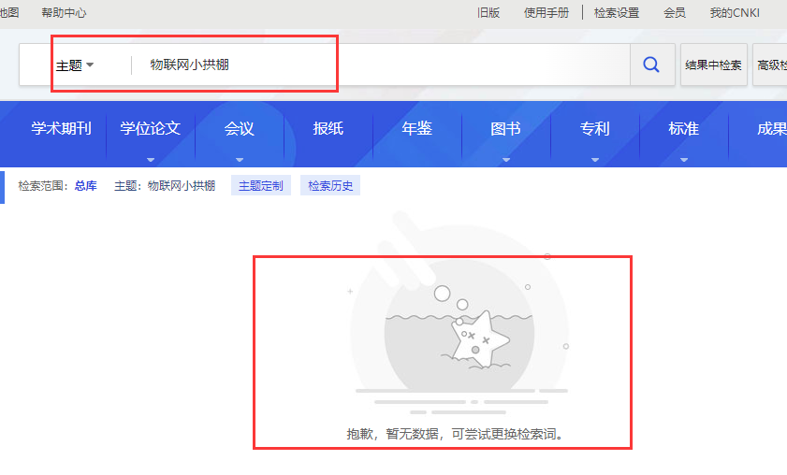
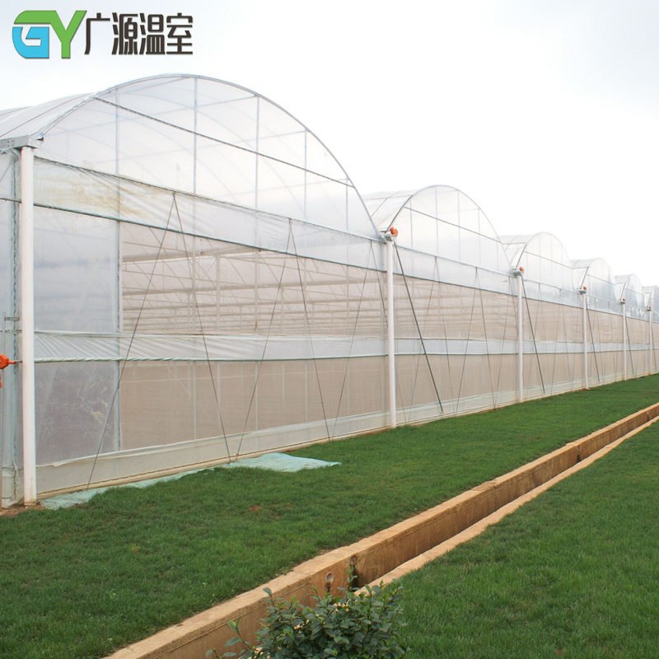
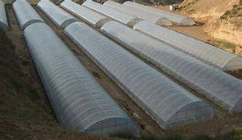
南方拱棚难以移植北方先进的温室大棚技术
北方温室大棚
广西小拱棚
地形因素的限制
拱棚结构的差异
≠
缺少技术支持
北方平原地形适合大面积的大型温室
搭配大型电气设备控制
山川丘陵，地形不够开拓平坦
无论是低矮小拱棚还是高架拱棚都不适合大型的电气设备

Slide 9
二、设计方案
设计目标：
1、尽量保留拱棚节点的简单的结构设计
2、利用远程通信技术让小拱棚搭上物联网发展的快车
项目特色：
3、稳定的通讯服务
4、可靠的环境检测
5、简洁的用户侧设计

Slide 10
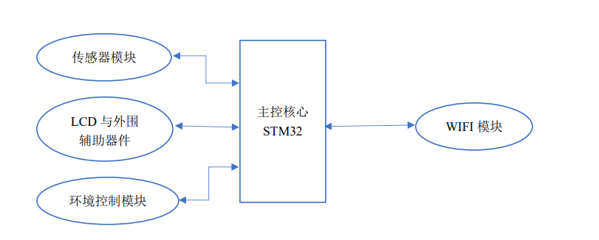
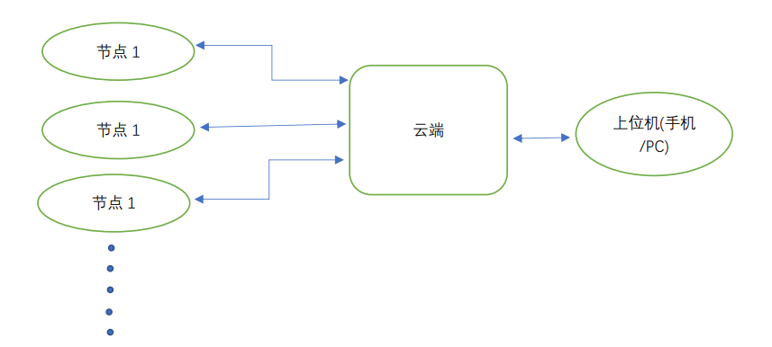
多拱棚节点自动控制(下位机)
1、检测拱棚节点的基本环境参数
2、基本环境参数可视化
3、具有一定自我调节环境参数的能力
4、能够远程控制
为了达成上述功能，每个节点系统需要有传感器模块，环境控制模块，联网模块以及LCD等外围辅助器件的支持，并且由一个主控核心调度。

Slide 11
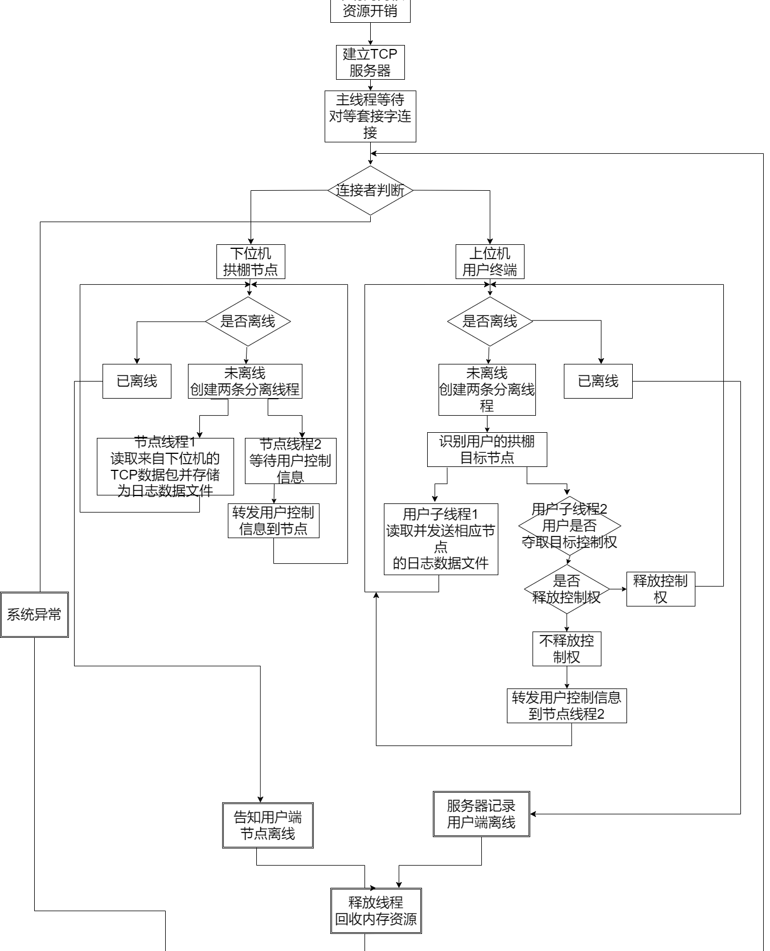
云端服务器（云端）
以建立一个稳定，响应迅速的服务器为目标
1、使用稳定的传输层协议——TCP协议
2、多线程同步互斥机制
3、合理的数据传输规范
4、区分用户与多节点的可靠标识
5、系统运行的日志文件

Slide 12
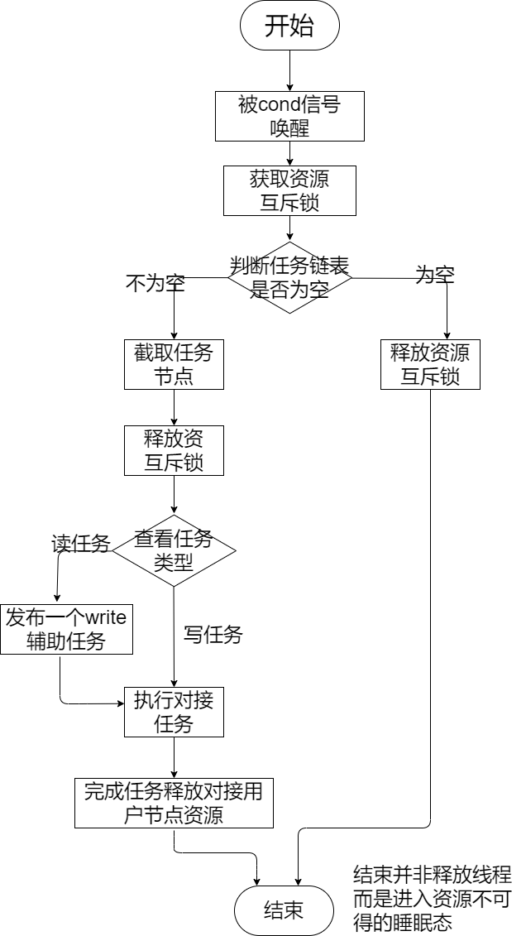
云端服务器稳定运行的保障（云端）
服务器线程池保证数据读写原子性的保障：
1、mutex互斥锁
2、cond唤醒信号
3、标准IO的缓冲区特性
4、任务链表
5、用户链表
6、线程状态链表

Slide 13
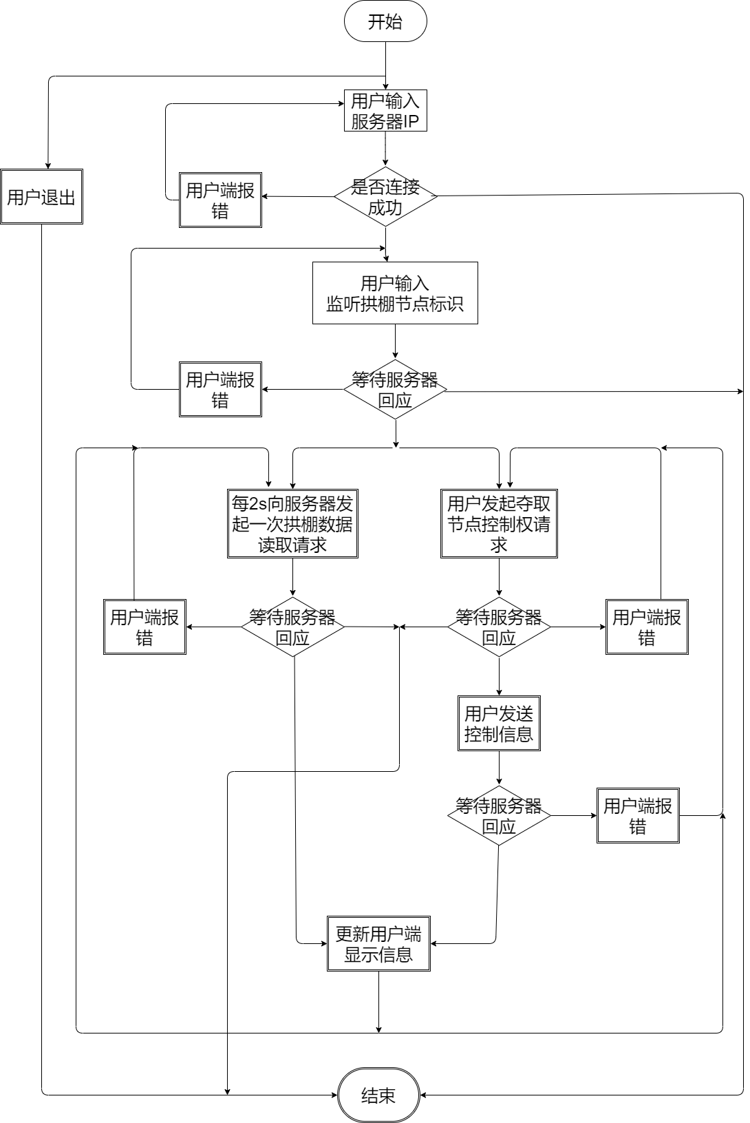
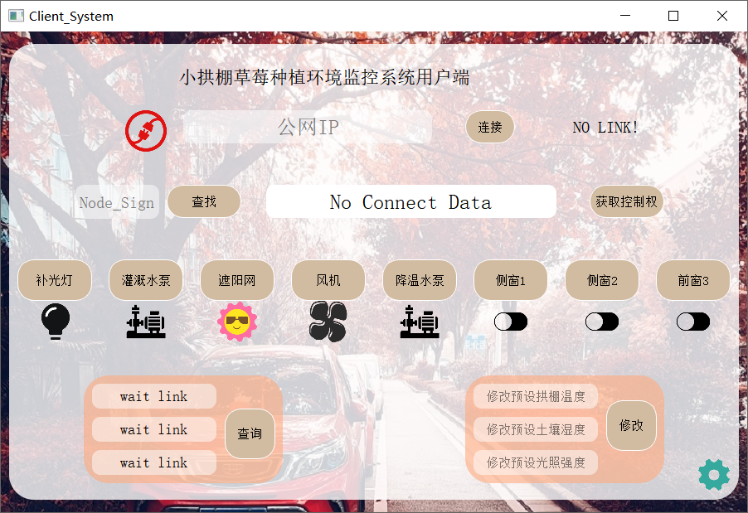
简洁美观的用户端（上位机）
提供可视化操作界面
任何时间，任何地点
随心所欲的控制

Slide 14
谢谢观看
机器人191 庞文祥

